Slide 1
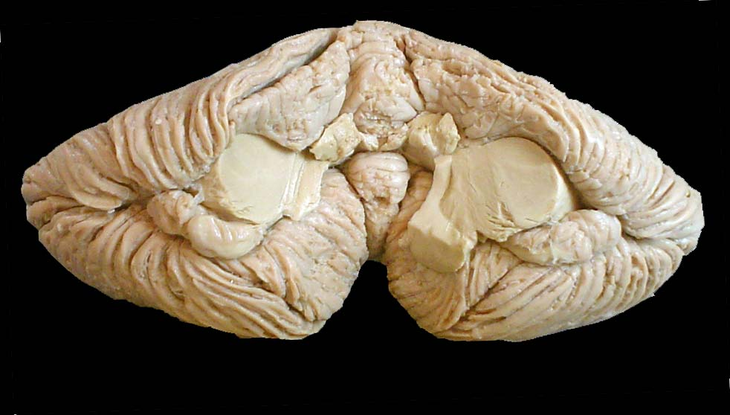
8
7
3
4
3
5
2
6
10
11
11
1
9
1-pedúnculo cerebelar inferior (corpo restiforme); 2-pedúnculo cerebelar médio (braços da ponte); 3-pedúnculo cerebelar superior (braços conjuntivos); 4-véu medular superior; 5-nódulo; 6-fissura horizontal; 7-lóbulo central; 8-culmen; 9-amígdala (tonsila); 10-úvula; 11-flóculo.
Título: superfície anterior do cerebelo

Slide 2
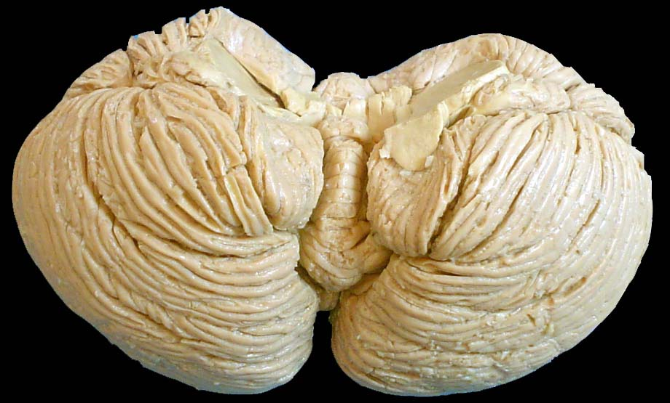
9
9
8
10
5
11
4
11
11
7
3
6
6
2
1
Título: superfície inferior do cerebelo
1-tuber; 2-pirâmide; 3-úvula; 4-nódulo; 5-véu medular superior; 6-amígdala (tonsila); 7-pedúnculo cerebelar médio (braços da ponte); 8-lóbulo central; 9-asa do lóbulo central; 10-flóculo; 11-fissura póstero-lateral

Slide 3
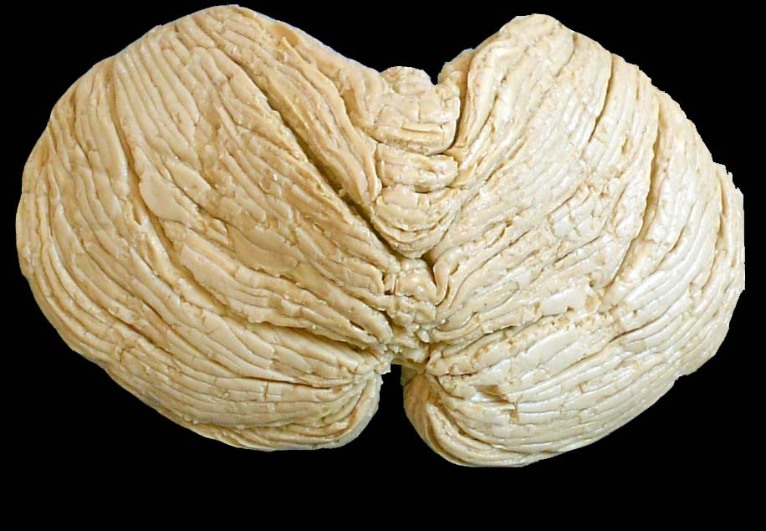
1
10
2
5
2
11
3
6
8
4
8
9
7
9
Título: superfície superior do cerebelo
1-lóbulo central; 2-culmen; 3-declive; 4-folium; 5-fissura prima; 6-fissura pós-clival;
7-fissura horizontal; 8-lóbulo semilunar superior; 9-lóbulo semilunar inferior;
10-lóbulo quadrangular anterior; 11-lóbulo quadrangular posterior.
Atenção: repetir os números 2, 8 e 9!

Slide 4
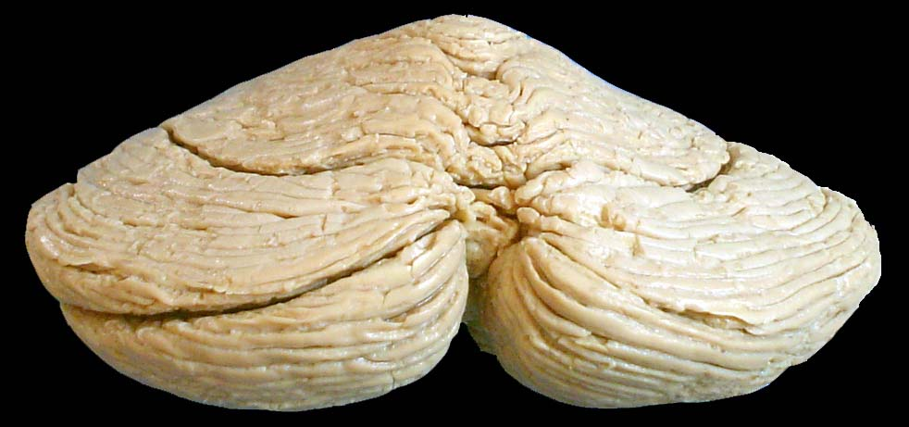
6
6
8
7
2
4
5
1
3
Título: cerebelo: vista posterior
1-fissura horizontal; 2-lóbulo semilunar superior; 3-lóbulo semilunar inferior; 4-folium;
5-tuber; 6-culmen; 7-declive; 8- fissura pós-clival
Atenção: repetir o número 6!

